Slide 1

Принципы S.O.L.I.D.

Slide 2
Содержание
Что такое принципы S.O.L.I.D.
Разбор каждого принципа на примере
Для чего нужны принципы S.O.L.I.D.

Slide 3
Что такое принципы S.O.L.I.D.?
Название пяти основных принципов объектно-ориентированного программирования и проектирования, названных Робертом Мартином
Принципы:
Single Responsibility Principle (SRP)
Open Closed Principle (OCP)
Liskov Substitution Principle (LSP)
Interface Segregation Principle (ISP)
Dependency Inversion Principle (DIP)

Slide 4
Принцип единственной ответственности
Каждый объект имеет одну ответственность
Ответственность должна быть полностью инкапсулирована в класс
Эта ответственность – единственная причина для изменений в классе
Совет: если сомневаетесь, попробуйте сформулировать всё, что умеет делать класс, одним предложением.
Notes:
Рассмотрим принцип единственной ответственности. В чем он заключается, как вы думаете?
…
Принцип единственной ответственности – это такой принцип, при котором…
…, то есть выполняет одну конкретную неделимую задачу
…, то есть задача решается полностью за счет данных и методов класса
…, то есть раз реализация выполняет только одну задачу, значит и изменения нужны только в рамках этой задачи
Совет: если сомневаетесь, попробуйте сформулировать всё, что умеет делать класс, одним предложением. Если предложение простое – всё в порядке. Если состоит из нескольких – скорее всего, принцип нарушается.

Slide 5
Notes:
Перед нами класс Bitmap, предоставляющий операции над растровым изображением.
Помимо основной ответственности – хранения пикселей – в классе присутствуют сохранение в файл и рисование линии. Каждая из этих функций вносит дополнительную ответственность в класс Bitmap. Тем самым принцип нарушается.
Сформулируем ответственность класса в виде предложения: Класс Bitmap хранит в себе пиксели изображения, а также позволяет сохранить изображение в файл и нарисовать линию. Предложение получилось сложным, что может свидетельствовать о нарушении принципа.

Slide 6
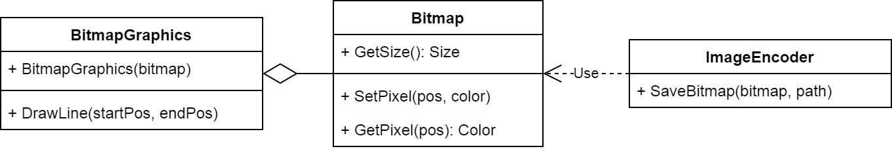
Notes:
Мы перенесли методы рисования линии и сохранения файла из Bitmap в отдельные классы.
Тем самым мы вынесли ответственность за сохранение файла и рисование линии и добились соблюдения принципа единственной ответственности.
Попробуем теперь сформулировать ответственность класса Bitmap в виде предложения. Класс Bitmap хранит в себе пиксели изображения. Предложение получилось простым, что подтверждает соблюдение принципа.
Однако у данной реализации есть и минусы:
Discoverability хуже (то есть найти и применить вынесенные в отдельные классы функции становится сложнее)
Код сохранения стал более громоздким (особенно, если в 90% случаев сохранение идет в один и тот же формат)

Slide 7
Без SRP
Bitmap bitmap(320, 240);
bitmap.DrawLine(Pos(10, 10), Pos(310, 230));
bitmap.DrawLine(Pos(10, 230), Pos(310, 10));
bitmap.Save("image.png");
Bitmap bitmap(320, 240);
BitmapGraphics graphics(bitmap);
graphics.DrawLine(Pos(10, 10), Pos(310, 230));
graphics.DrawLine(Pos(10, 230), Pos(310, 10));
PngImageEncoder encoder;
encoder.SaveBitmap(bitmap, "image.png");
С SRP
Notes:
Сейчас мы видим, как меняется код сохранения и рисования после применения принципа единственной ответственности.
Как мы видим, до начала использования принципа сохранение выполнялось в одну строку, а рисование – в две. Теперь же для сохранения требуется создать энкодер, а для рисования – объект графики; обе операции теперь занимают на одну строку кода больше. Для рисования это не является критичным, так как команд рисования обычно несколько. Для упрощения сохранения можно использовать функцию фасад, которая скроет создание энкодера.
Вывод: при использовании принципа код становится чуть более многословным. Однако это дает много плюсов: расширить функционал теперь легче (например, добавить рисование окружности); менять интерфейс и реализации Bitmap для этого не придется.

Slide 8
Итоги
Достоинства
Недостатки
Облегчается тестирование
Упрощается расширяемость
Новые графические примитивы
Новые форматы хранения изображения
Увеличилось количество классов
Хуже Discoverability
Чуть более многословный код

Slide 9
Принцип открытости/закрытости
Программные сущности (классы, модули, функции и т.д.) должны быть открыты для расширения, но закрыты для изменения
Должна иметься возможность расширять поведение программных сущностей без их изменения
Механизмы реализации в С++:
Наследование
Композиция / агрегация
Передача зависимости через параметр метода
Передача зависимости через параметр шаблона
Notes:
Рассмотрим принцип открытости/закрытости. В чем он заключается, как вы думаете?
…
[T] Программные сущности (классы, модули, функции и т.д.) должны быть открыты для расширения, но закрыты для изменения
[T] Существуют следующие механизмы для реализации принципа в языке C++:
Через наследование – например, с использованием паттерна шаблонный метод
Через композицию или агрегацию – например, с помощью внедрения зависимости
За счет передачи зависимости параметром метода – передается интерфейс или лямбда функция
За счет передачи зависимости параметром шаблона – в этом случае класс или функция с расширенным функционалом будет развернута на этапе компиляции (например, как компаратор для std::set)

Slide 10
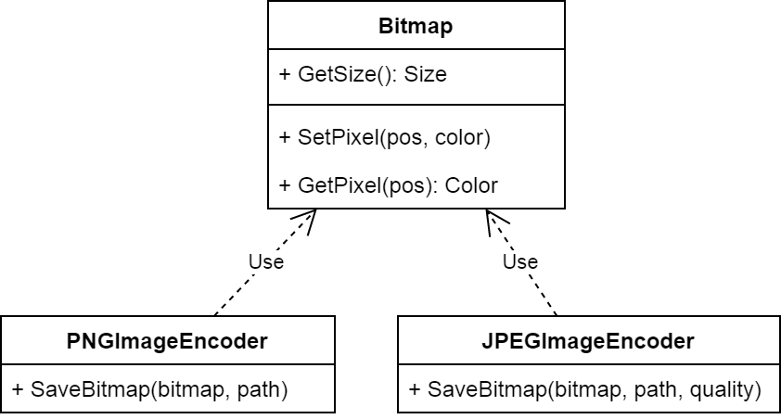

Slide 11
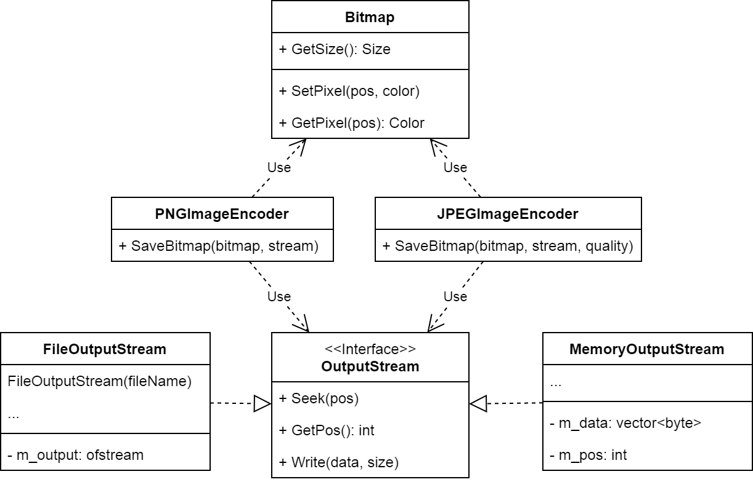
Notes:
Мы изменили тип аргумента - теперь метод SaveBitmap принимает не путь к файлу для сохранения, а выходной поток OutputStream. Поток и зависимость от него также показаны на слайде. Использование потока позволяет использовать метод как для сохранения данных в память, так и в файл.

Slide 12
Bitmap bitmap(320, 240);
…
PngImageEncoder encoder;
encoder.SaveBitmap(bitmap, "image.png");
Bitmap bitmap(320, 240);
…
PngImageEncoder encoder;
FileOutputStream stream("image.png")
encoder.SaveBitmap(bitmap, stream);
Без OCP
С OCP
Notes:
Теперь, для изменения места хранения данных не нужно вносить изменения в класс PngImageEncoder. Код PngImageEncoder стал закрыт для внесения изменений и, при этом, открыт для расширения. Если понадобится добавить иной способ хранения сохраненного изображения (например, в оперативной памяти), мы просто должны будем добавить нужную реализацию интерфейса OutputStream

Slide 13
Итоги
Достоинства
Недостатки
Код закрыт для изменений
Расширение выполняется за счет написания нового кода
Облегчается тестирование
Чуть более многословный код

Slide 14
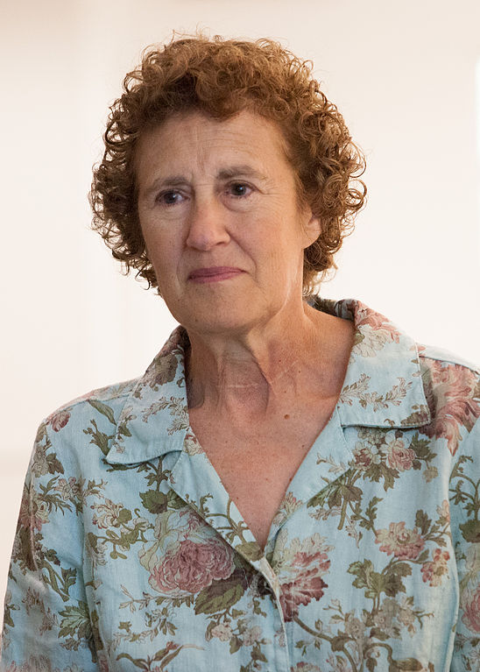
Принцип замещения Барбары Лисков
Функции, которые используют ссылки на базовые классы, должны иметь возможность использовать объекты производных классов, не зная об этом
Derived classes must be substitutable for their base classes
Notes:
[T] Барбара Лисков - американский учёный в области информатики, исследователь проблемы абстракции данных, создатель принципа, который мы сейчас будем обсуждать.
В чем заключается принцип замещения Барбары Лисков, как вы думаете?
…
[TT] прочитать
[T] прочитать

Slide 15
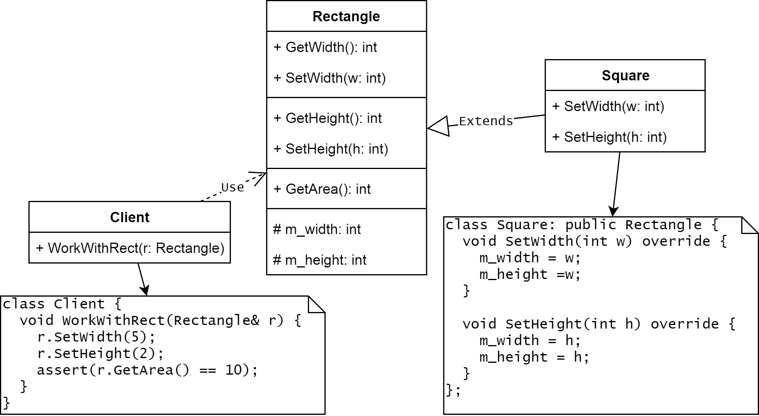
Notes:
Перед вами – класс Rectangle, предоставляющий методы для установки и получения ширины и высоты прямоугольника; и его наследник - квадрат.
…
[T]
Класс Square требует равенства ширины и высоты, а Rectangle – нет. При изменении одной из сторон объекта Square изменится и другая сторона. Код, использующий Rectangle будет не готов к тому, что изменение одной стороны изменяет и другую.

Slide 16
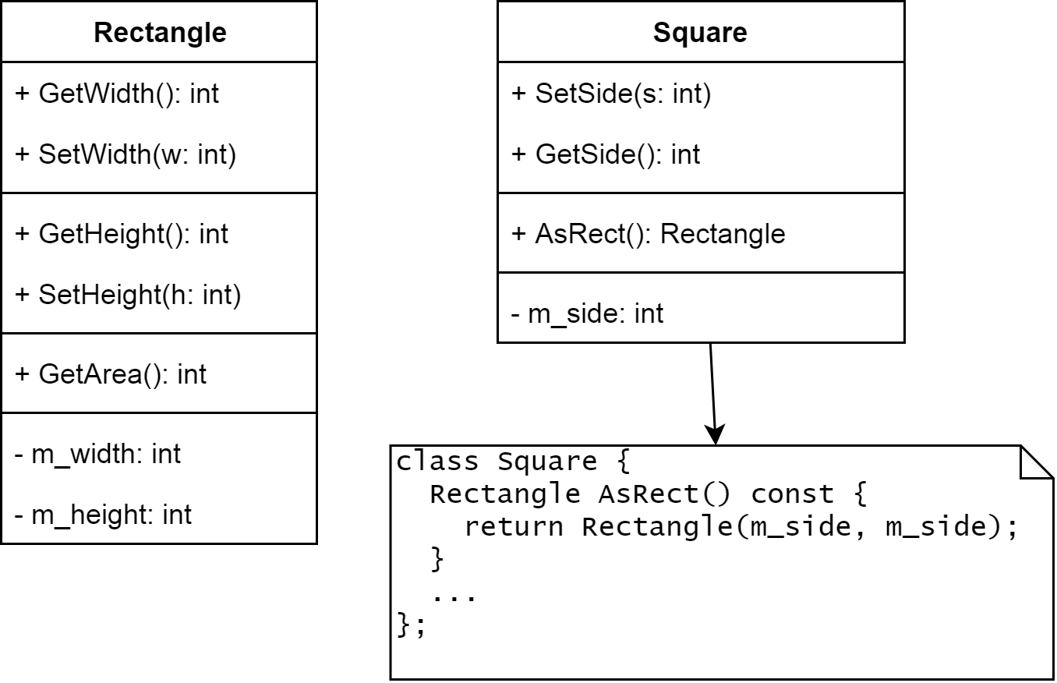
Notes:
Проблема в том, что типы Square и Rectangle не являются взаимозаменяемыми. Поэтому отношение наследования между ними неприменимо.

Slide 17
Проектирование по контракту
Наследуемый объект может заменить:
родительское пред-условие на такое же или более слабое
родительское пост-условие на такое же или более сильное
Rectangle
Pre: GetWidth() == a && GetHeight() == b
Exec: SetWidth(c)
Post: GetWidth() == c && GetHeight() == b
Square
Pre: GetWidth() == a && GetHeight() == a
Exec: SetWidth(c)
Post: GetWidth() == c && GetHeight() == c
Notes:
Есть формальный способ понять, что наследование является ошибочным. Это можно сделать с помощью проектирования по контракту. Бернард Мейер сформулировал следующий принцип: наследуемый объект может заменить родительское пред-условие на такое же или более слабое и родительское пост-условие на такое же или более сильное.
[T] Рассмотрим пред- и пост-условия для интерфейса IRectangle: …
[T] Теперь рассмотрим пред- и пост-условия для класса Square: …
Как мы видим, постусловие у Square более слабое – оно противоречит постусловию IRectangle. Это позволяет сделать вывод об ошибочности наследования.

Slide 18
Соответствие подкласса принципу LSP
Разрешено
Не разрешено
Расширять область определения
Быть более толерантным ко входным значениям
Сужать область допустимых значений
Не выбрасывать исключений
Сужать область определения
Расширять область допустимых значений
Выбрасывать исключения, не ожидаемые от родительского типа

Slide 19
Итоги
Достоинства
Трудности
Уменьшается вероятность скрытых ошибок
Упрощается расширяемость
Требуется правильно спроектировать интерфейсы для подстановки
Требуется описание контракта

Slide 20
Принцип разделения интерфейса
Клиенты не должны зависеть от методов, которые они не используют
Несколько специализированных интерфейсов лучше, одного «толстого»
При изменении метода интерфейса не должны меняться клиенты, которые этот метод не используют
Как этого добиться:
Не делать интерфейс «копией» класса
Если клиенты интерфейса разделены, то и интерфейс должен быть разделён соответствующим образом
Notes:
Принцип разделения интерфейса (Interface Segregation Principle) заключается в том, чтобы разделять интерфейсы на маленькие и специфические, чтобы каждый клиент мог использовать только те методы, которые ему нужны, а не все методы, предоставляемые интерфейсом.

Slide 21
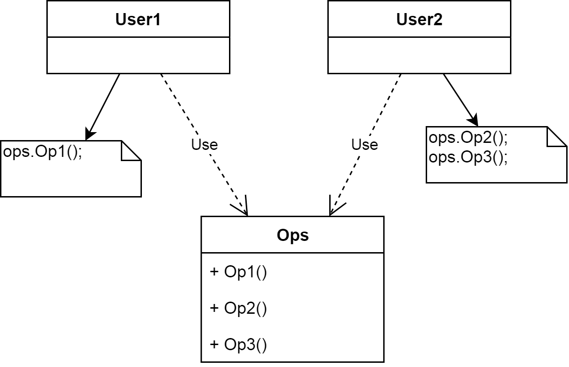
Notes:
Здесь класс User1 использует операцию Op1, а User2 – операции Op2 и Op3.

Slide 22
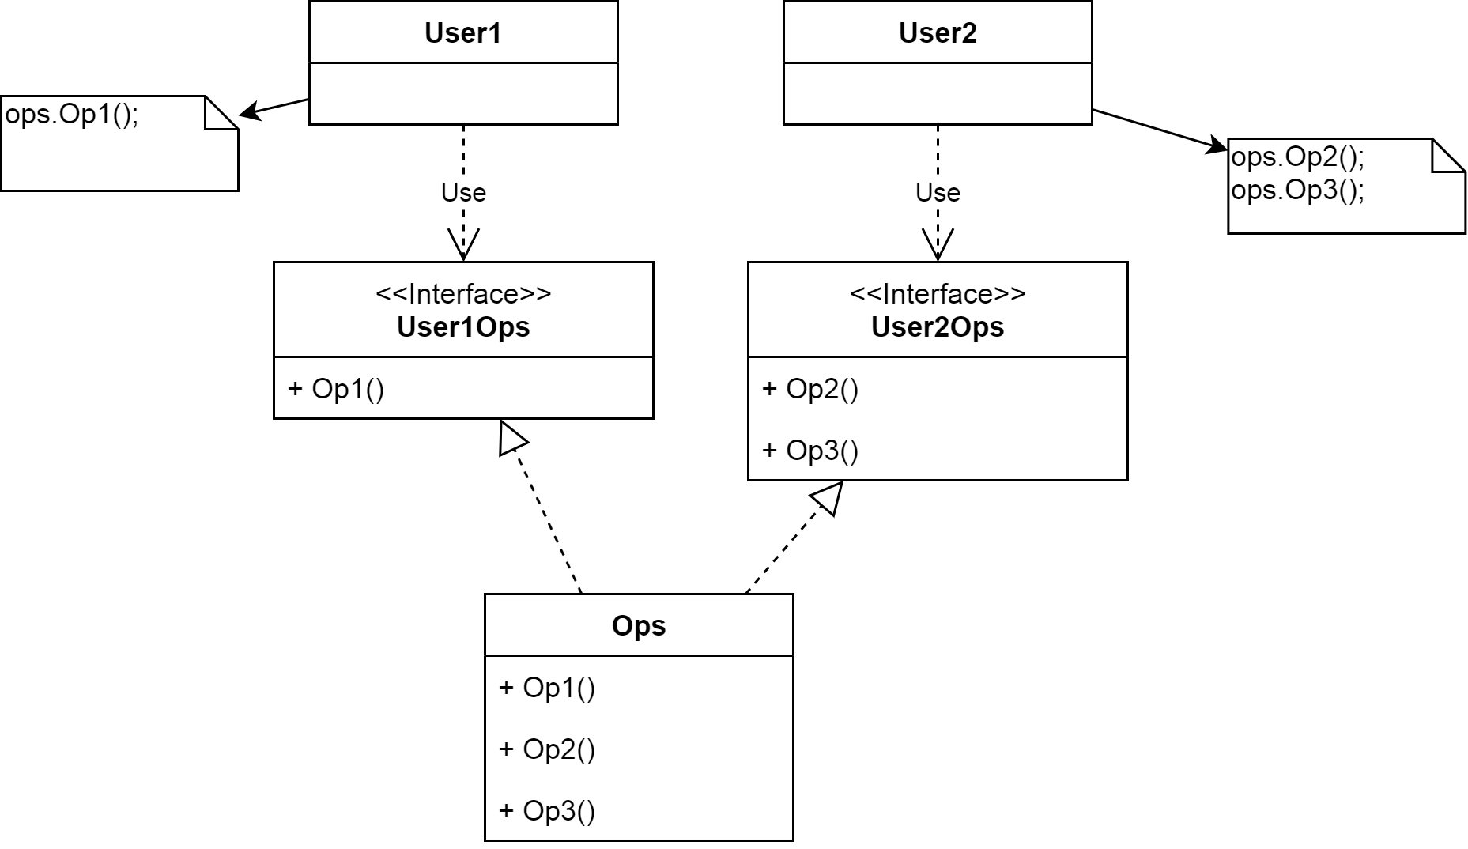

Slide 23
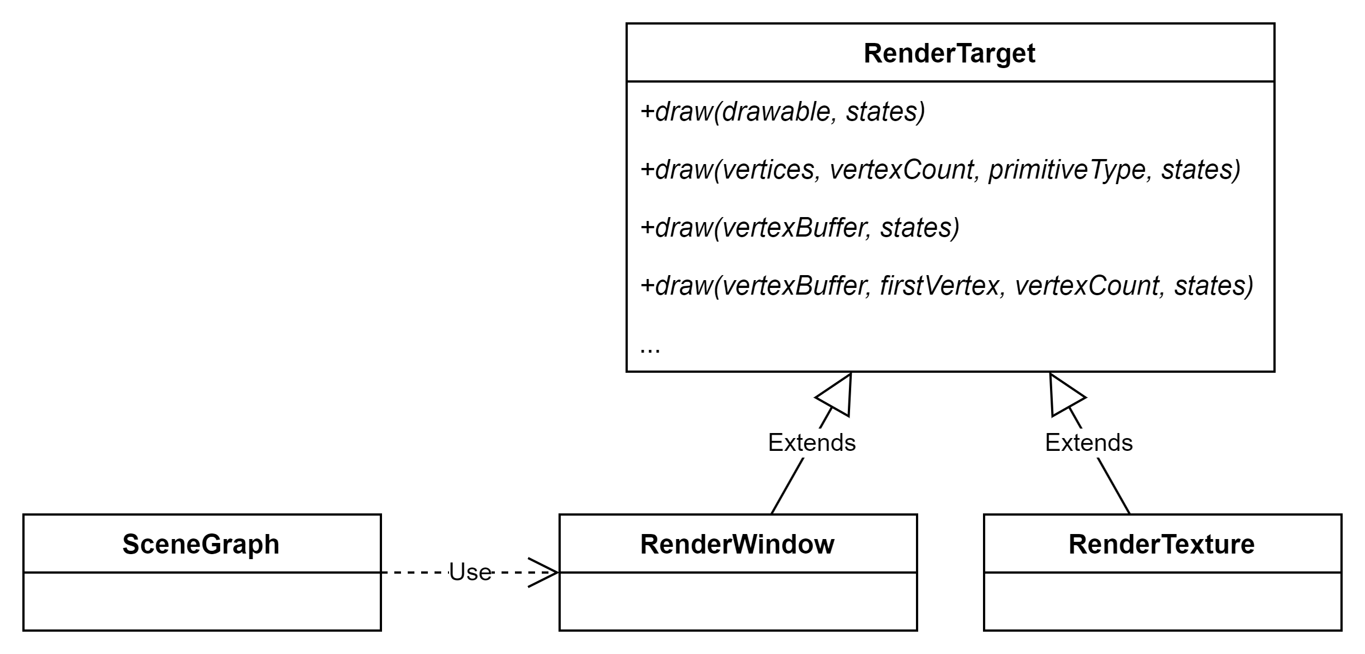
class SceneGraph
{
public:
void Render(sf::RenderWindow &window);
};
Notes:
Можно также рассмотреть пример графа сцены, умеющего рисовать себя средствами SFML. Сейчас в метод Render передается окно, на котором нужно рисовать сцену, однако класс SceneGraph использует лишь подмножество методов, входящих в базовый тип RenderTarget

Slide 24
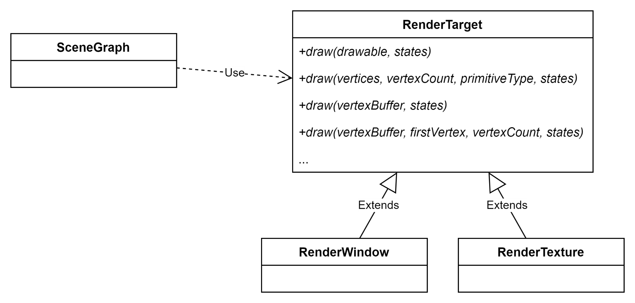
class SceneGraph
{
public:
void Render(sf::RenderTarget &target);
};
Notes:
Но можно вместо передачи окна использовать RenderTarget. Таким образом нарисовать сцену можно будет не только в окне, но и на текстуре (RenderTexture).

Slide 25
Итоги
Достоинства
Недостатки
Легче реализовать требуемый интерфейс
Уменьшение связности кода
Большое количество интерфейсов и адаптеров
Notes:
Подведем итоги.
У применения ISP есть достоинства, а именно: …
Также есть и недостатки: …
Если нельзя внести изменения в классы, можно сделать более узкий адаптер.
Итак, принцип разделения интерфейса мы рассмотрели, идем дальше или есть вопросы?

Slide 26
Принцип инверсии зависимости
Модули верхнего уровня не должны зависеть от модулей нижнего уровня. Оба должны зависеть от абстракции.
Не нужно связывать код, отвечающий за бизнес логику, с низкоуровневыми библиотеками.

Slide 27
Зависимости должны быть направлены на абстракции, а не на конкретные реализации
Конкретные классы могут быть стабильными
Следует избегать зависимостей от нестабильных конкретных классов
Notes:
Принцип инверсии зависимости утверждает, что наиболее гибкими получаются системы, в которых зависимости в исходном коде направлены на абстракции, а не на конкретные реализации.
В языках со статической типизацией нужно ссылаться на интерфейсы и абстрактные классы.
На практике это недостижимо. Например, многие стандартные классы являются конкретными: string, vector, map. Однако эти классы стабильны и изменения в них вносятся редко, и практически никогда не ломают совместимость.

Slide 28
Стабильные абстракции
Не ссылайтесь на изменчивые конкретные классы
Ссылайтесь на абстрактные интерфейсы
Не наследуйте изменчивые конкретные классы
Не переопределяйте конкретные методы
Переопределяйте абстрактые методы
Не ссылайтесь на конкретные и изменчивые сущности
В стабильных архитектурах вместо зависимостей от переменчивых конкретных реализаций используются зависимости от стабильных абстрактных интерфейсов
Notes:
Каждое изменение абстрактного интерфейса вызывает изменение его конкретной реализации. Изменение конкретной реализации, напротив, не всегда сопровождается изменениями и даже обычно не требует изменений в соответствующих интерфейсах. То есть интерфейсы менее изменчивы, чем реализации.
Хорошие дизайнеры и архитекторы стремятся ограничить изменчивость интерфейсов. Они стараются найти такие пути добавления новых возможностей в реализации, которые не потребуют изменения интерфейсов. Это основа проектирования программного обеспечения.
Как следствие, стабильными называются такие архитектуры, в которых вместо зависимостей от переменчивых конкретных реализаций используются зависимости от стабильных абстрактных интерфейсов. Это следствие сводится к набору очень простых правил:
Не ссылайтесь на изменчивые конкретные классы. Ссылайтесь на абстрактные интерфейсы. Это правило применимо во всех языках, независимо от устройства системы типов. Оно также накладывает важные ограничения на создание объектов и определяет преимущественное использование шаблона «Абстрактная фабрика».
Не наследуйте изменчивые конкретные классы. Это естественное следствие из предыдущего правила, но оно достойно отдельного упоминания. Наследование в языках со статической системой типов является самым строгим и жестким видом отношений в исходном коде; следовательно, его следует использовать с большой осторожностью. Наследование в языках с динамической системой типов влечет меньшее количество проблем, но все еще остается зависимостью, поэтому дополнительная предосторожность никогда не помешает.

Slide 29
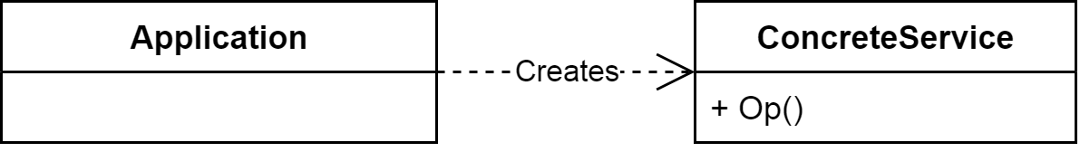
Создание изменчивых объектов

Slide 30
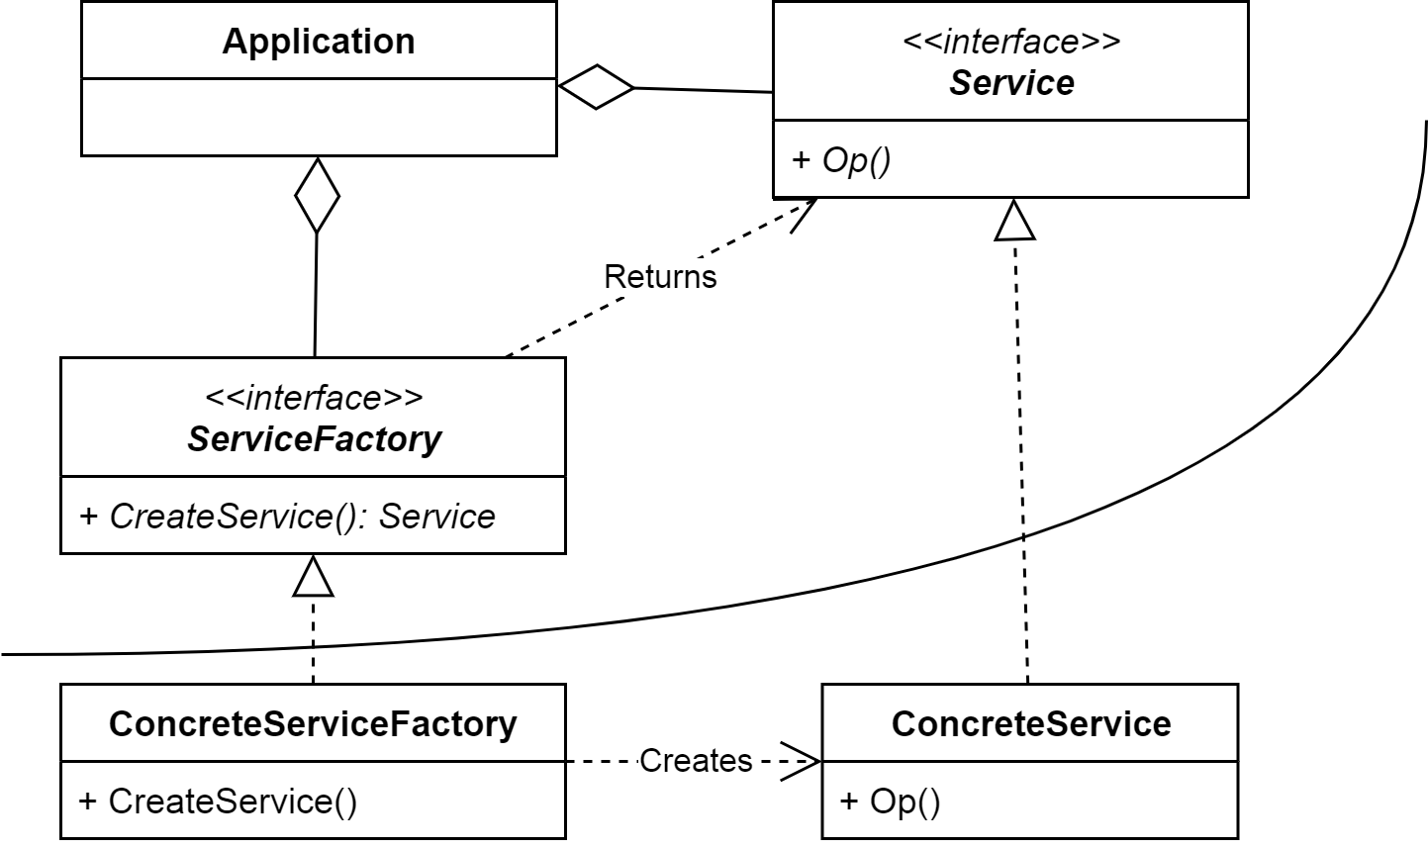
Поток управления
Абстрактный компонент
Конкретный компонент
Notes:
Линия обозначает архитектурную границу. Она отделяет абстракцию от конкретной реализации. Все зависимости в исходном коде пересекают эту границу в сторону абстракции.
Эта линия делит систему на два компонента абстрактный и конкретный.
Синие стрелки показывают поток управления. Они пересекают линию в направлении, обратном направлению зависимостей в исходном коде.
Зависимости следуют в направлении, противоположном направлению потока управления. Отсюда и название принципа: «Принцип инверсии зависимостей».

Slide 31
Case Study

Slide 32
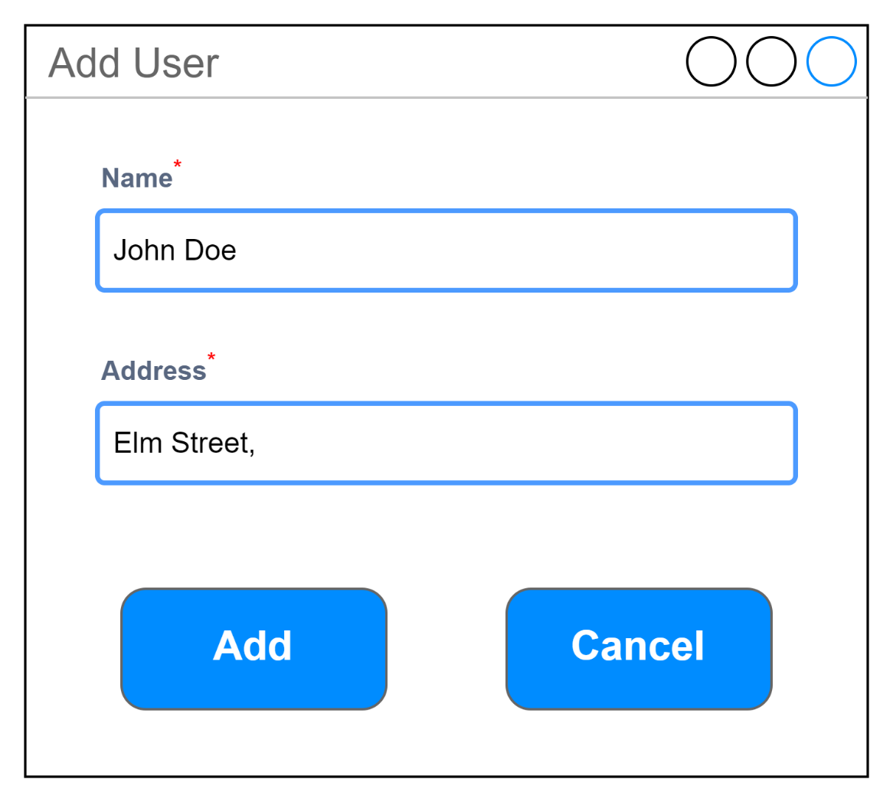
Добавление пользователя
Запросить информацию о пользователе и сохранить в БД

Slide 33
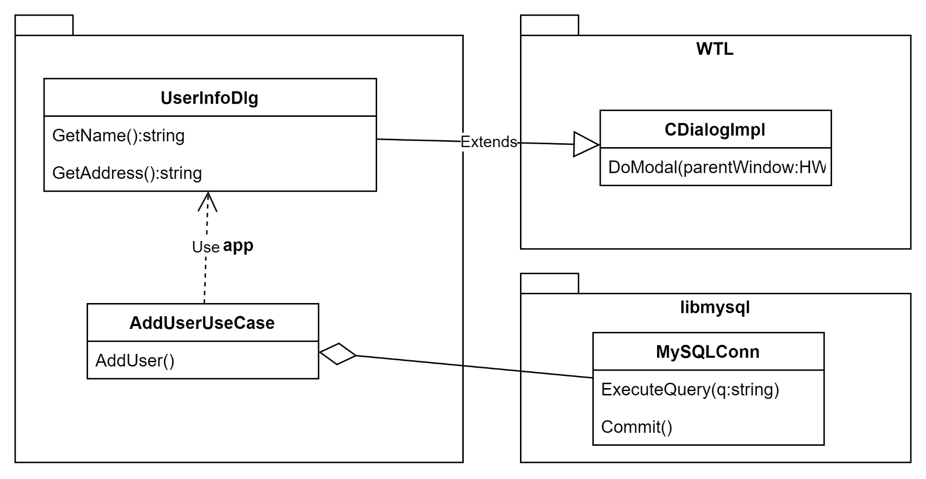
Покритикуйте это решение
Notes:
AddUserUseCase должен откуда-то взять хэндл родительского окна окна, чтобы отобразить диалог.
Как сделать приложение кроссплатформенным?
А если нужно в будущем перейти на другую БД или на другую клиентскую библиотеку?

Slide 34
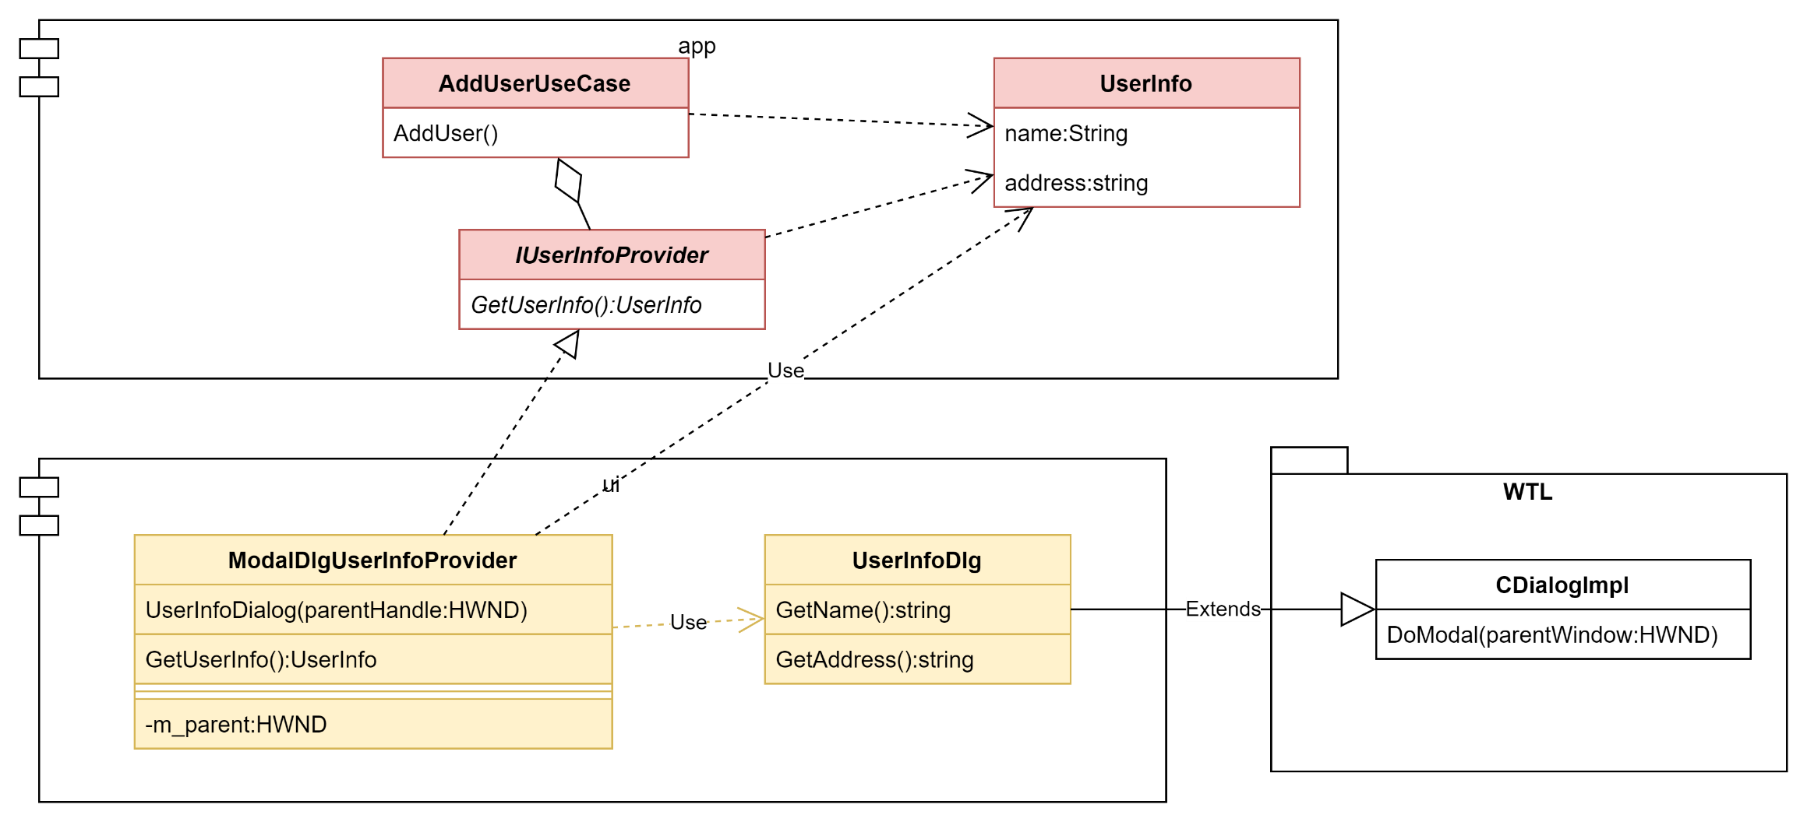
Абстрагируем получение информации о пользователе

Slide 35
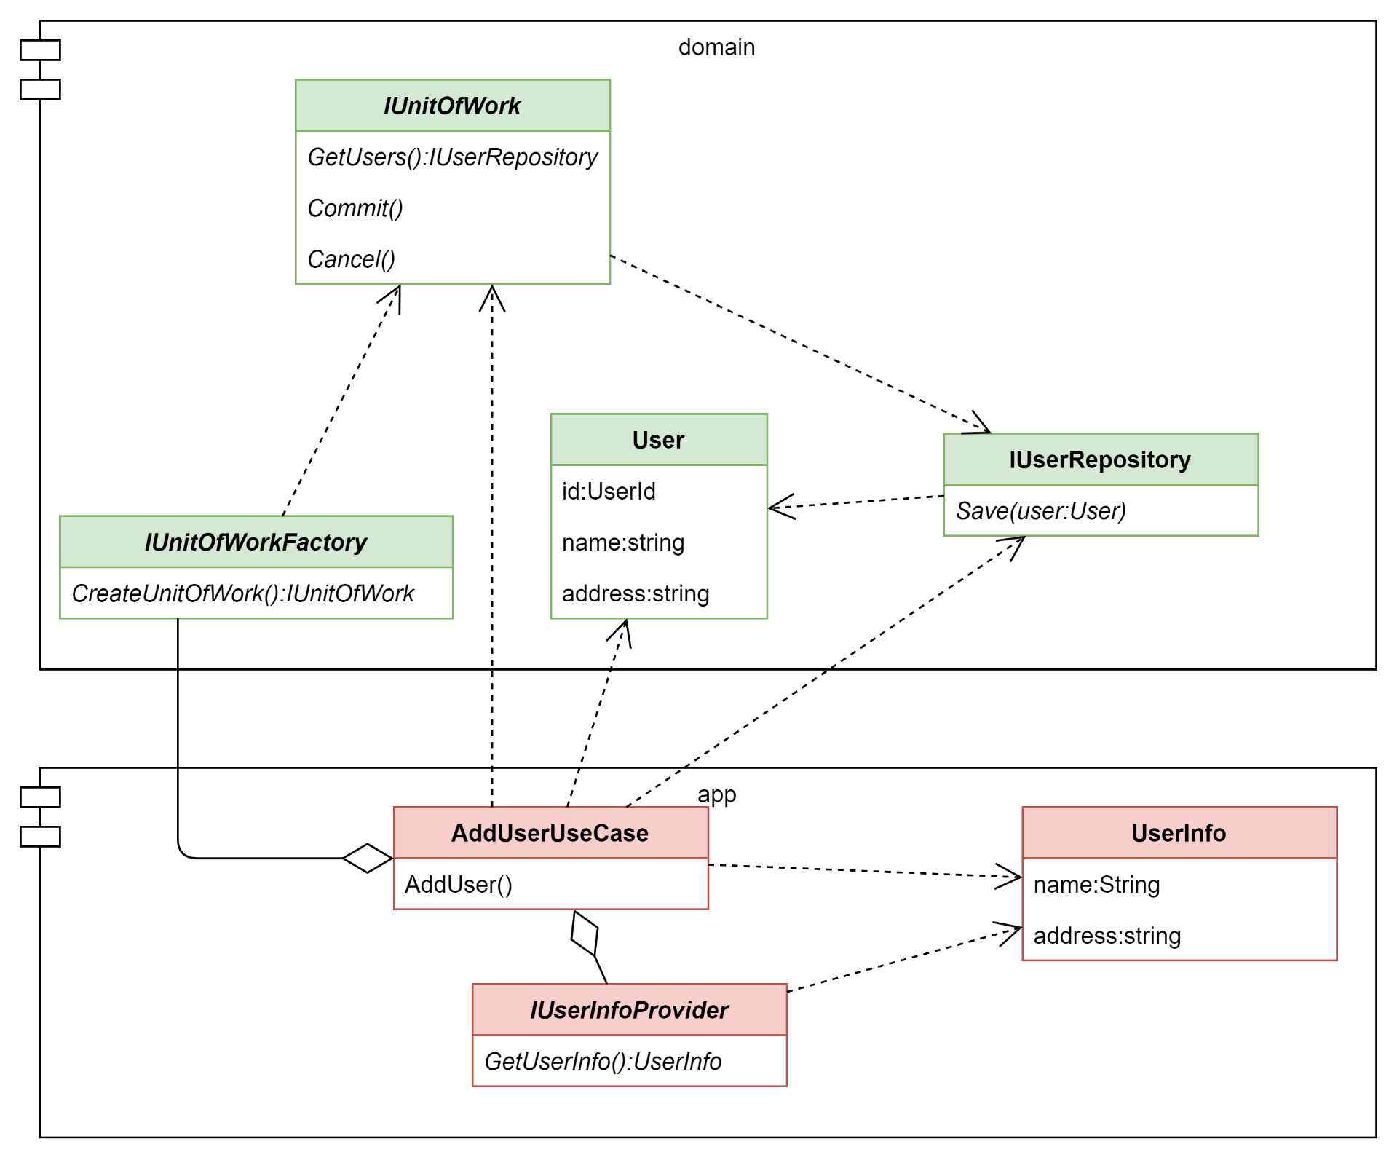

Slide 36
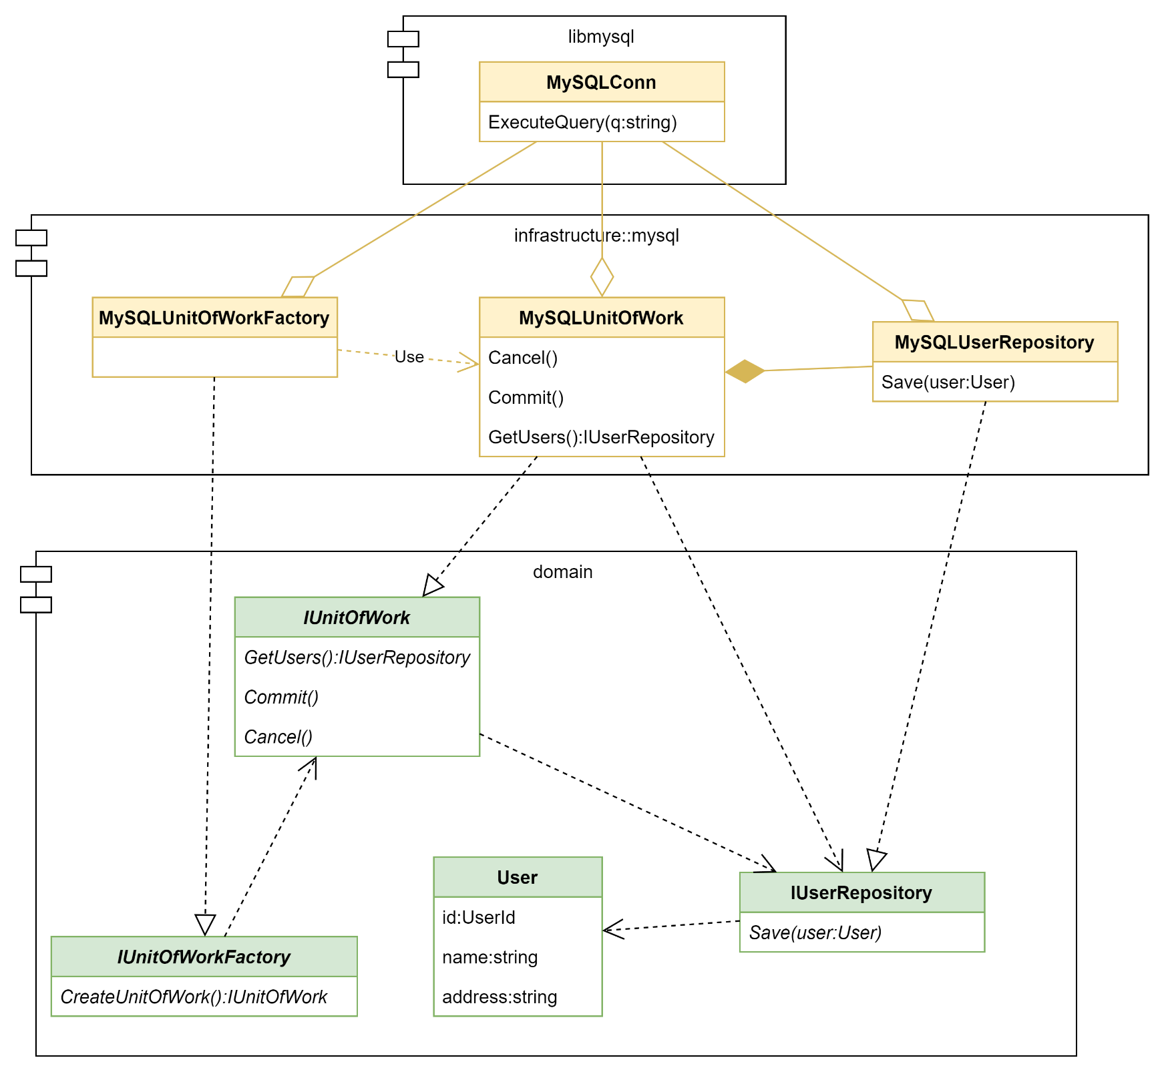

Slide 37
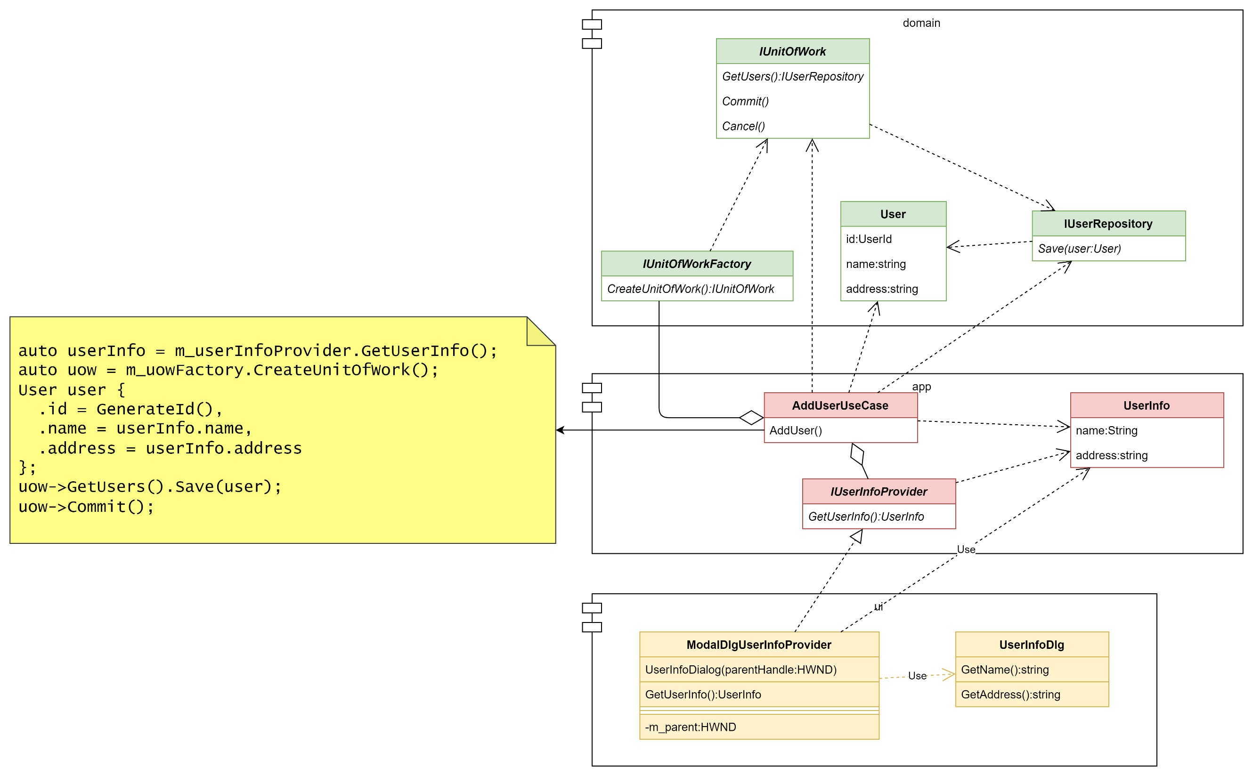

Slide 38
Итоги
Достоинства
Трудности
Уменьшается хрупкость
Упрощается повторное использование кода
Ослабляются связи между классами
Упрощается тестируемость
Не все зависимости целесообразно инвертировать

Slide 39
Зачем использовать принципы S.O.L.I.D.?
Упрощает повторное использование кода
Уменьшает связность модулей
Упрощает написание тестов
Упрощает внесение изменений в проект
Уменьшает вероятность ошибок
Notes:
Зачем нужно использовать принципы SOLID, как вы думаете?
// можно не читать пункты
… за счет уменьшения связности
… за счет SRP, DIP, ISP
… за счет уменьшения связности
… за счет уменьшения связности
… а именно - избавляет от скрытых ошибок за счет уменьшения связности
Стоит добавить, что некоторые принципы имеют свои недостатки, и имеют смысл не для каждого проекта.

Slide 40
Источники и дополнительные материалы
Книга Роберта Мартина «Clean Architecture: A Craftsman's Guide to Software Structure and Design»
Принципы проектирования классов (S.O.L.I.D.) https://blog.byndyu.ru/2009/10/solid.html
Notes:
В ходе подготовки обсуждения были использованы следующие материалы

Slide 41
Спасибо за внимание!

